Slide 1

Основы JS
Лекция 37
Document
Свойства узлов
Атрибуты и свойства

Slide 2
innerHTML: содержимое элемента
Свойство innerHTML позволяет получить HTML-содержимое элемента в виде строки.
Мы также можем изменять его. Это один из самых мощных способов менять содержимое на странице.
Пример ниже показывает содержимое document.body, а затем полностью заменяет его:

Slide 3
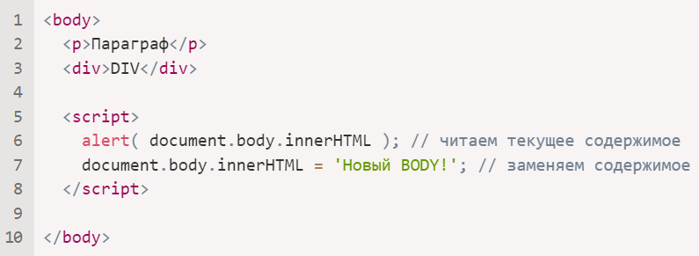

Slide 4
Будьте внимательны: «innerHTML+=» осуществляет перезапись
Мы можем добавить HTML к элементу, используя elem.innerHTML+="ещё html".
На практике этим следует пользоваться с большой осторожностью, так как фактически происходит не добавление, а перезапись.

Slide 5
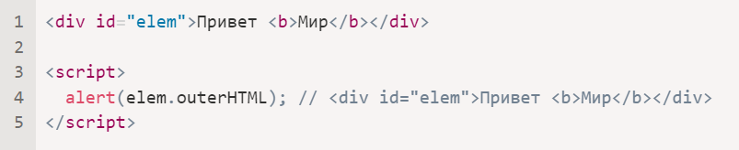
outerHTML: HTML элемента целиком
Свойство outerHTML содержит HTML элемента целиком. Это как innerHTML плюс сам элемент.

Slide 6
outerHTML содержит все HTML-теги и содержимое элемента, включая сам элемент.
innerHTML содержит только содержимое элемента, исключая сам элемент.

Slide 7
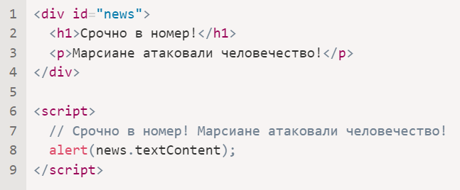
textContent: просто текст
Свойство textContent предоставляет доступ к тексту внутри элемента за вычетом всех <тегов>.

Slide 8
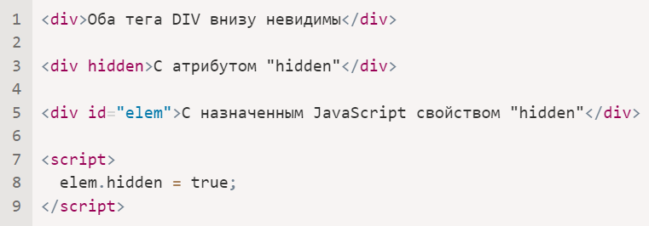
Свойство «hidden»
Атрибут и DOM-свойство «hidden» указывает на то, видим ли мы элемент или нет.
Технически, hidden работает так же, как style="display:none". Но его применение проще.

Slide 9
Атрибуты и свойства
Когда браузер загружает страницу, он «читает» (также говорят: «парсит») HTML и генерирует из него DOM-объекты.
Например, для такого тега
<body id="page"> у DOM-объекта будет такое свойство body.id=“page”
Но преобразование атрибута в свойство происходит не один-в-один!

Slide 10
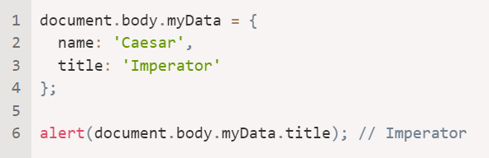
DOM-свойства
DOM-узлы – это обычные объекты JavaScript. Мы можем их изменять.
Например, создадим новое свойство для document.body:

Slide 11
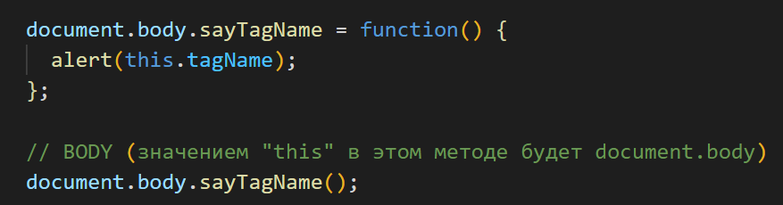
Мы можем добавить и метод:

Slide 12
Итак, DOM-свойства и методы ведут себя так же, как и обычные объекты JavaScript:
Им можно присвоить любое значение.
Они регистрозависимы (нужно писать elem.nodeType, не elem.NoDeTyPe).

Slide 13
HTML-атрибуты
В HTML у тегов могут быть атрибуты. Когда браузер парсит HTML, чтобы создать DOM-объекты для тегов, он распознаёт стандартные атрибуты и создаёт DOM-свойства для них.
Таким образом, когда у элемента есть id или другой стандартный атрибут, создаётся соответствующее свойство. Но этого не происходит, если атрибут нестандартный.

Slide 14
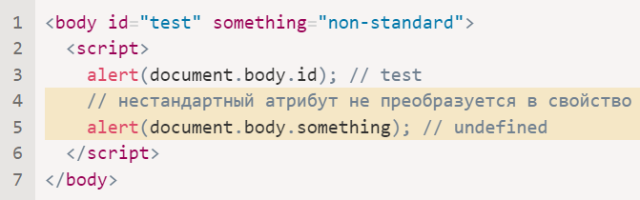
Пожалуйста, учтите, что стандартный атрибут для одного тега может быть нестандартным для другого. Например, атрибут "type" является стандартным для элемента <input> (HTMLInputElement), но не является стандартным для <body> (HTMLBodyElement). Стандартные атрибуты описаны в спецификации для соответствующего класса элемента.

Slide 15
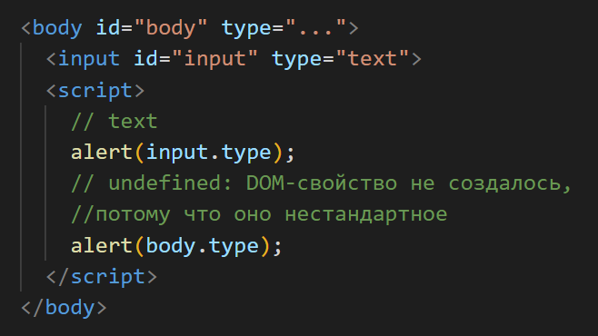
Таким образом, для нестандартных атрибутов не будет соответствующих DOM-свойств.
Есть ли способ получить такие атрибуты?

Slide 16
Конечно. Все атрибуты доступны с помощью следующих методов:
elem.hasAttribute(name) – проверяет наличие атрибута.
elem.getAttribute(name) – получает значение атрибута.
elem.setAttribute(name, value) – устанавливает значение атрибута.
elem.removeAttribute(name) – удаляет атрибут.
Эти методы работают именно с тем, что написано в HTML.

Slide 17
Нестандартные атрибуты, dataset
При написании HTML мы используем много стандартных атрибутов. Но что насчёт нестандартных, пользовательских? Давайте посмотрим, полезны они или нет, и для чего они нужны.
Иногда нестандартные атрибуты используются для передачи пользовательских данных из HTML в JavaScript, или чтобы «помечать» HTML-элементы для JavaScript.

Slide 18
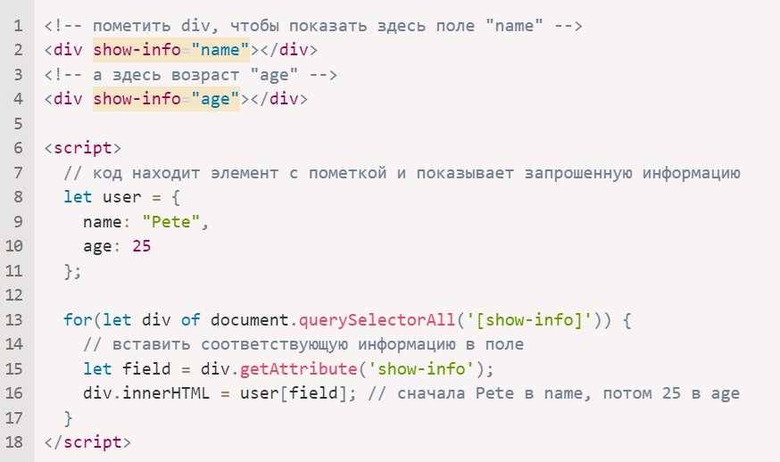

Slide 19
Также они могут быть использованы, чтобы стилизовать элементы.
Например, здесь для состояния заказа используется атрибут order-state:

Slide 20
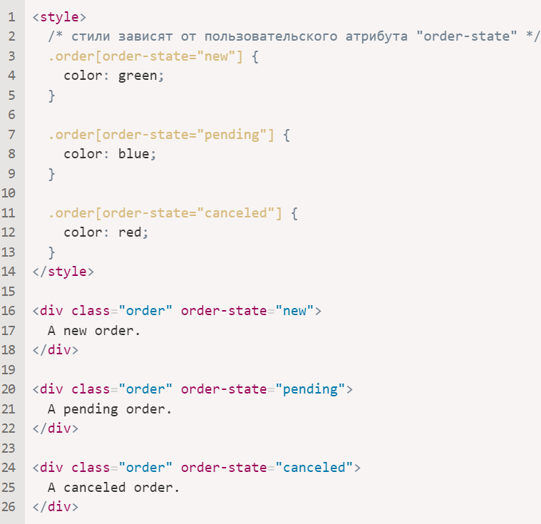

Slide 21
Но с пользовательскими атрибутами могут возникнуть проблемы.
Что если мы используем нестандартный атрибут для наших целей, а позже он появится в стандарте и будет выполнять какую-то функцию?
Язык HTML живой, он растёт, появляется больше атрибутов, чтобы удовлетворить потребности разработчиков. В этом случае могут возникнуть неожиданные эффекты.
Чтобы избежать конфликтов, существуют атрибуты вида data-*.

Slide 22
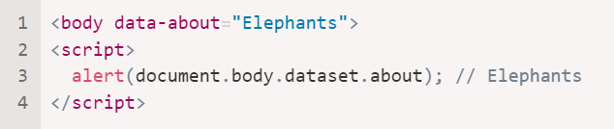
Все атрибуты, начинающиеся с префикса «data-», зарезервированы для использования программистами. Они доступны в свойстве dataset.
Например, если у elem есть атрибут "data-about", то обратиться к нему можно как elem.dataset.about.

Slide 23
Атрибуты, состоящие из нескольких слов, к примеру data-order-state, становятся свойствами, записанными с помощью верблюжьей нотации: dataset.orderState.

Slide 24
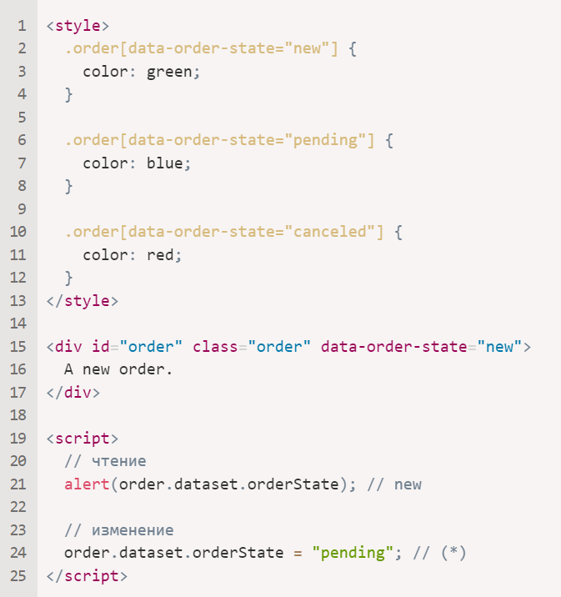

Slide 25
https://github.com/schoolteacherMP/lecture_37_JS_Document_Node_properties/blob/main/tasks.md

